Slide 1
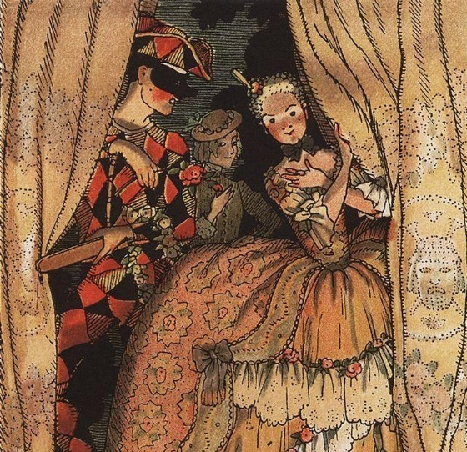
Музыкальное
и театральное искусство

Slide 2
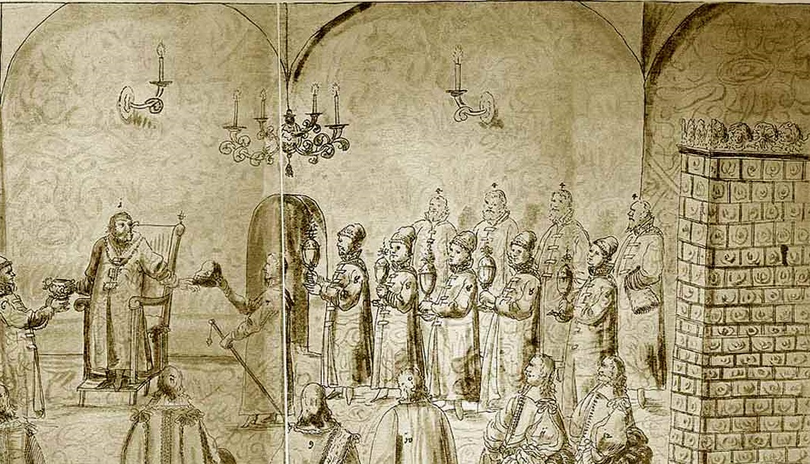
Первый театральный спектакль
на русском языке длился 10 часов
и шёл
без антракта.

Slide 3
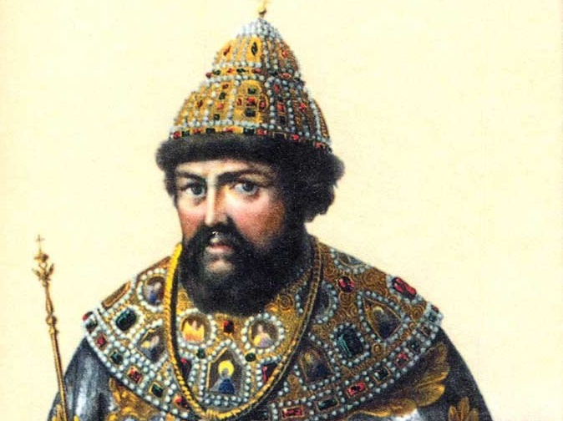
Театр в России
В октябре 1672 года по приказу царя Алексея Михайловича произошло открытие первого придворного театра в селе Преображенском.

Slide 4
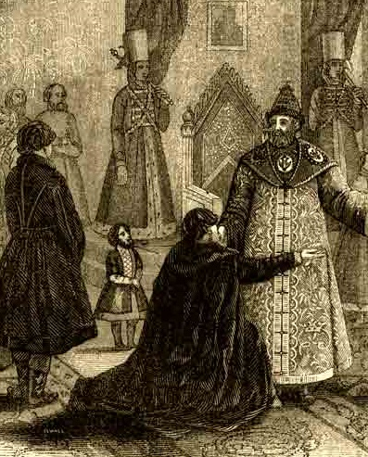
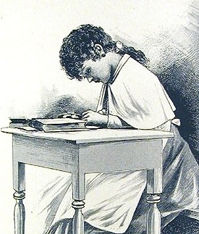
На представлении присутствовал царь, бояре, а в специальной ложе –
царица и придворные дамы.
Многим представление не понравилось. Ведь все 10 часов бояре стояли на ногах.

Slide 5
Вопросы занятия
1
Зарождение русского публичного театра.
2
Уличные театры.
3
Развитие музыкального искусства.

Slide 6
XVIII век стал периодом расцвета музыкального
и театрального искусства
в Европе.

Slide 7
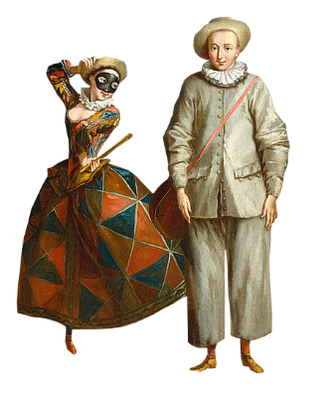
Особенности европейских театров
1
В Англии преобладали постановки,
в которых делался акцент на мораль.
2
Французский театр отличался сатирическими постановками.
3
Эмоциональными были спектакли
в Италии.
4
В немецком театре ставили постановки на бытовые темы.

Slide 8
Театр в России
1
2
3
Во время правления
Петра I многие иностранные артисты хотели попасть в Россию
Пётр I был равнодушен
к музыке и театру и не считал нужным развивать эти виды искусства
Уже при Петре II концерты стали важной частью придворных праздников

Slide 9
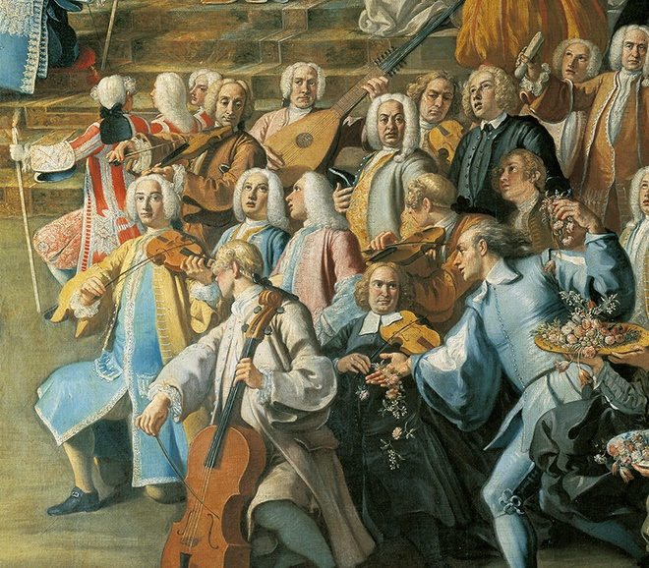
Капельмейстер —
это руководитель хора или оркестра.

Slide 10
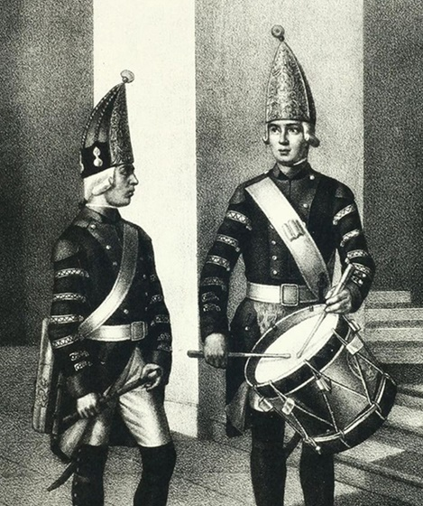
Каждый армейский полк должен
был иметь капельмейстера.
Учреждались школы для подготовки музыкантов из числа солдатских детей.

Slide 11
Анна Иоанновна и её двор

Slide 12
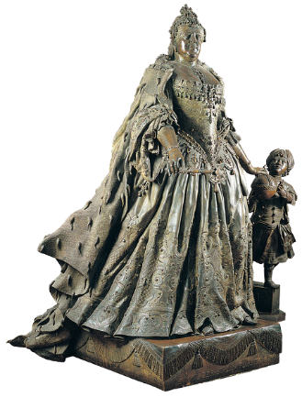
Музыка и театр при Анне Иоанновне
1
В 1735 году императрица приказала выписать из Италии оперную труппу.
2
Был создан придворный оркестр, состоящий из немцев.
3
20 воспитанников кадетского корпуса вошли в состав балетной труппы.

Slide 13
Театр в России
1
2
3
Большинство опер ставились на итальянском языке
Переводом опер для Анны Иоанновны занимался поэт Василий Тредиаковский
Позже появились оперы
на русском языке

Slide 14
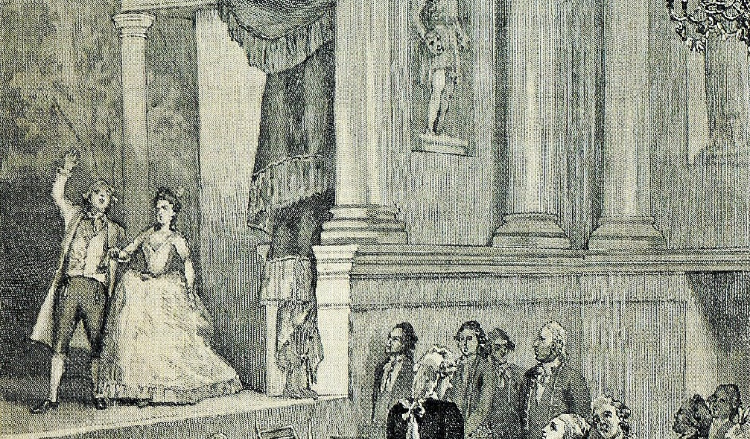
Подъём русской национальной культуры
в середине
XVIII века создал предпосылки
для формирования русского театра.

Slide 15
Театр в России
При Елизавете Петровне появились театры
в Шляхетском корпусе в Петербурге и в Московском университете
В Шляхетском корпусе ставились спектакли
по произведениям Александра Сумарокова
С 1750 года кадеты Шляхетского корпуса начали исполнять
пьесы Сумарокова
в Оперном доме
Первой оригинальной постановкой на русском языке стала трагедия «Хорев»

Slide 16
Фёдор Волков
Всероссийскую славу приобрёл ярославский актёр Фёдор Волков.

Slide 17
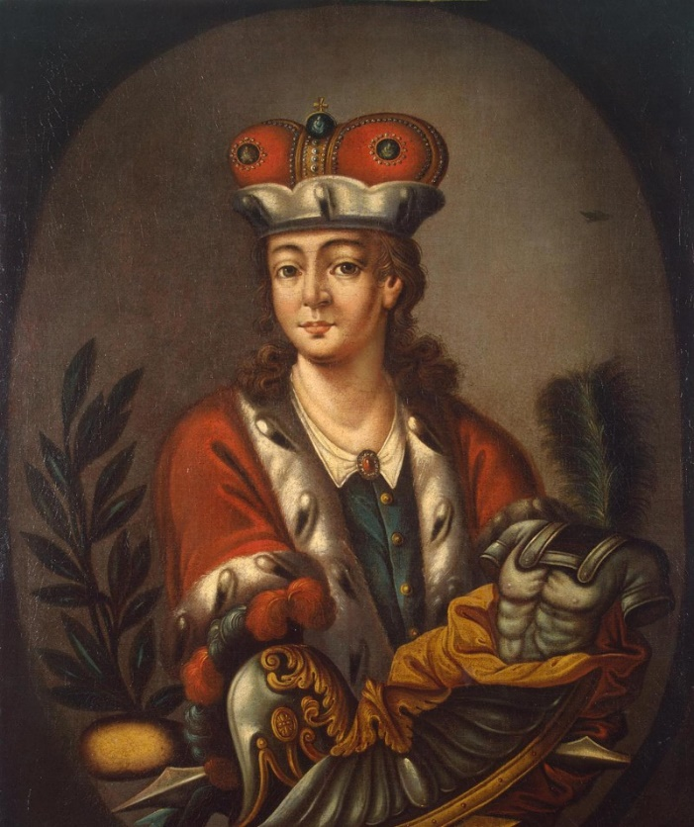
В 1756 году был учреждён
«Русский для представления трагедий
и комедий театр».
В этом театре Волков был актёром, режиссёром, декоратором, а с 1761 года – директором.

Slide 18
Александр Сумароков

Slide 19
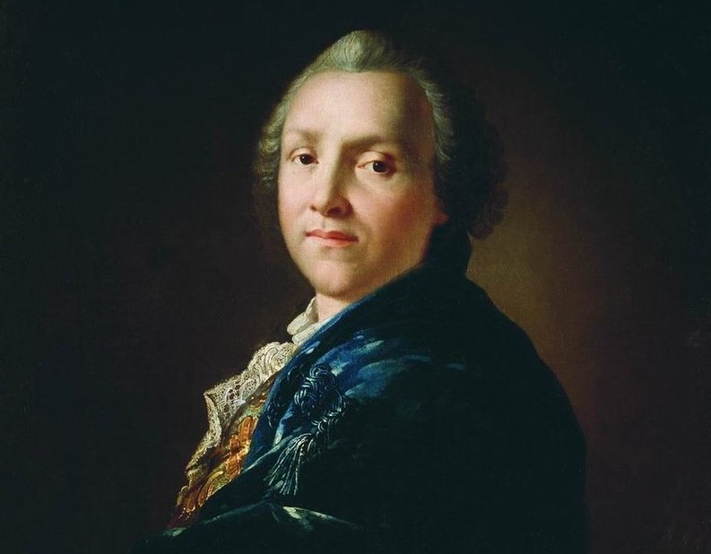
Александр Сумароков
Часто постановки приурочивались к военным победам России и дням рождения императоров.

Slide 20
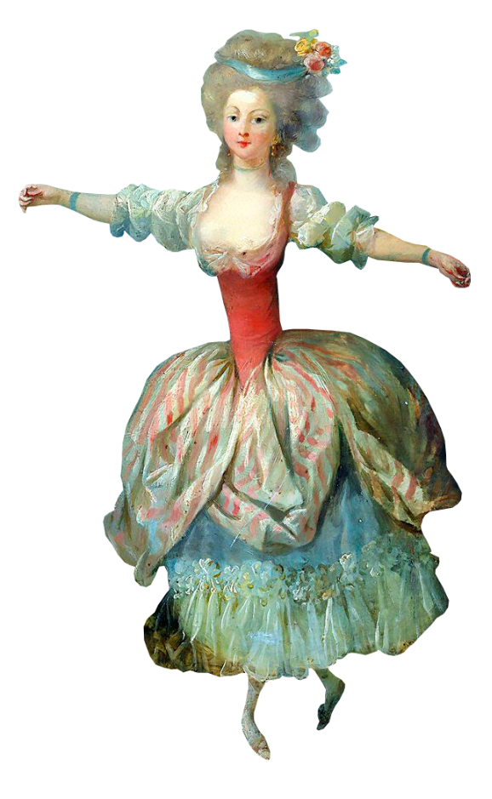
Развитие театрального искусства
1
В 1767 году в Москве был поставлен балет «Забавы о святках».
2
В 1756 году был построен Постоянный русский театр на Царицыном лугу.
3
В 1760 году в Москве появился Театр для русских комедий, трагедий и опер.
4
В 1773 году при Московском воспитательном доме учредили балетный класс.

Slide 21
Театр в России
1
2
3
Простые люди были далеки от оперных
и балетных постановок
В народе сохранялись традиции уличного театра
Главными артистами
уличных театров
были скоморохи

Slide 22
Кукольники использовали марионеток и петрушек.

Slide 23
Уличные театры устраивались
во время ярмарок, в выходные
и праздничные дни.

Slide 24
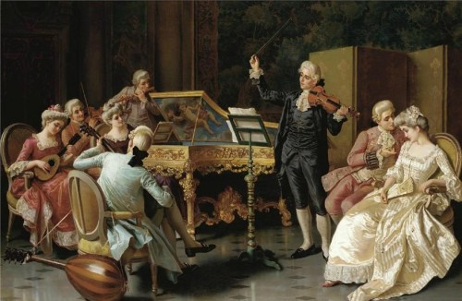
Романс —
в XVIII веке это было вокальное произведение, исполнявшееся
на французском языке.

Slide 25
Произведения, которые пели на русском языке, называли песнями.

Slide 26
Музыка в России
Лирические темы
Успешно развивался кант – многоголосая бытовая песня
Бытовые темы
Патриотические темы

Slide 27
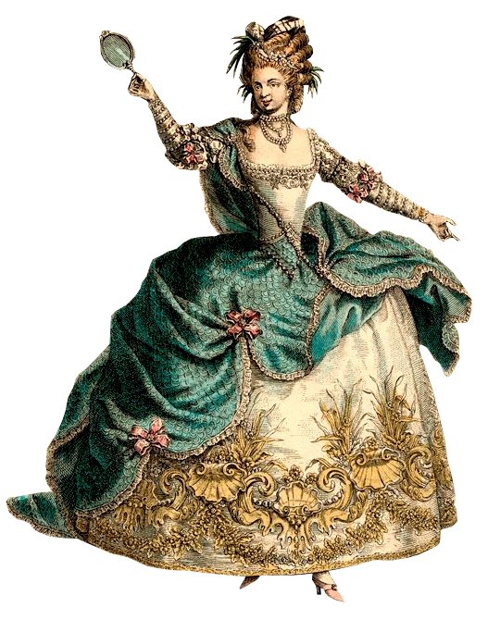
Русская опера
при Екатерине II
1
«Ямщики на подставе»
Евстигнея Фомина.
2
«Скупой» Василия Пашкевича.
3
«Празднество сеньора»
Дмитрия Бортнянского.

Slide 28
Евстигней
Фомин
Евстигней Фомин – один из первых профессиональных русских композиторов.

Slide 29
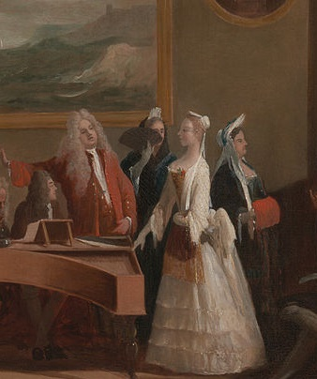
Некоторые из опер Фомина были написаны на стихи Екатерины II.
Фомин сотрудничал с молодым
Иваном Крыловым.

Slide 30
Музыка в России
1
2
3
Выдающимся композитором стал Михаил Матинский
Он был крепостным графа Сергея Павловича Ягужинского
Граф оплатил обучение Матинского в Италии,
а позже дал ему вольную

Slide 31
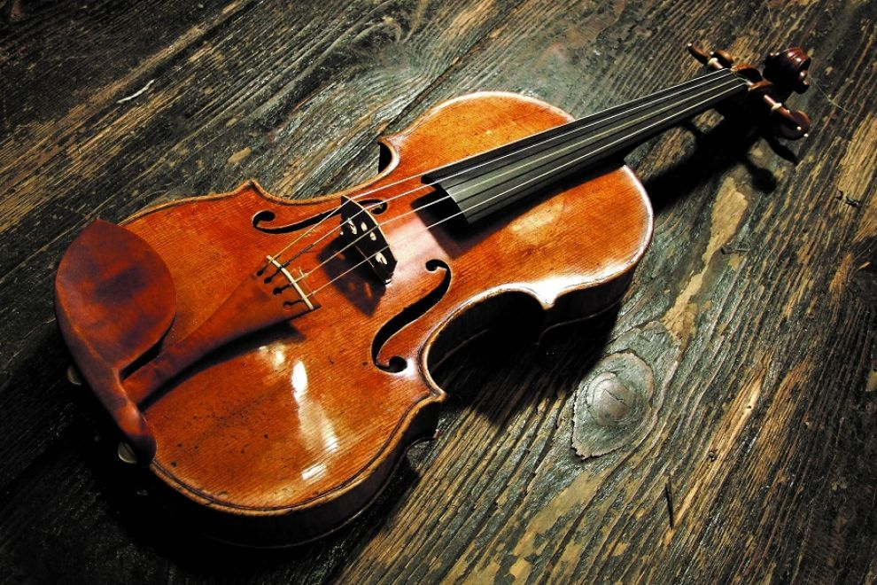
Иван Хандошкин
Виртуозно владел скрипкой, за что его прозвали «русским Паганини».

Slide 32
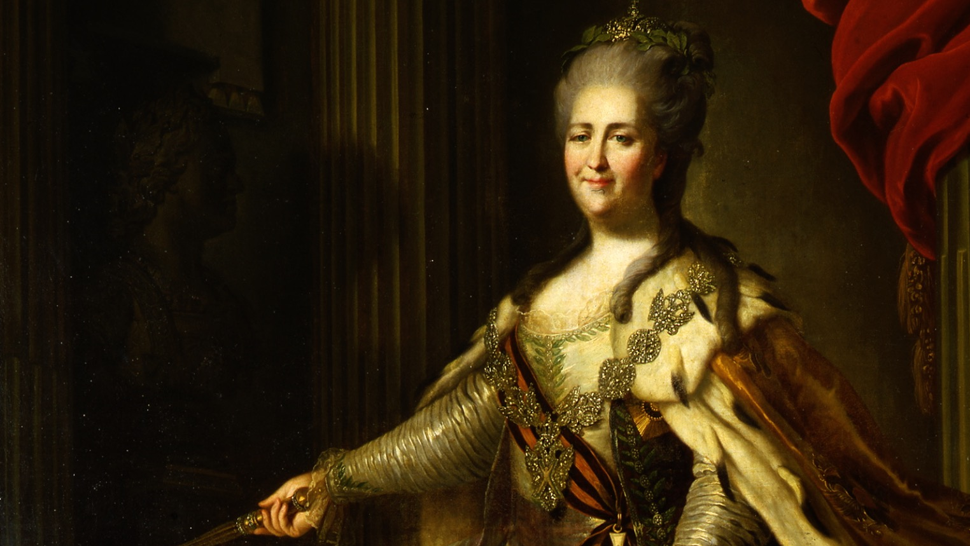
Екатерина II тратила большое количество денег на театры
и постановку спектаклей.

Slide 33
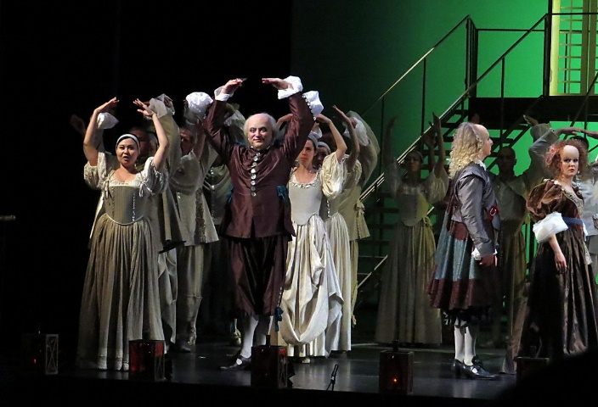
Опера-буффа —
это итальянская комическая опера.

Slide 34
Музыка и пение стали обязательной принадлежностью праздников, балов
и торжественных обедов.

Slide 35
Крепостные театры
Театр графа Шереметева
Дворяне заводили собственные домашние театры
Актёрами в них становились крепостные
Театр князей Юсуповых

Slide 36
Прасковья Ковалёва-Жемчугова

Slide 37
Музыкальное
и театральное искусство
Театральное искусство России в XVIII веке развивалось в соответствии с европейскими тенденциями.
1
При Анне Иоанновне появилась должность капельмейстера,
был создан придворный оркестр.
2
При Елизавете Петровне появились театры
в Шляхетском корпусе в Петербурге
и в Московском университете.
3

Slide 38
Музыкальное
и театральное искусство
4
В 1756 году был учреждён «Русский для представления трагедий и комедий театр».
5
В народе сохранялись традиции уличного театра.
Дворяне заводили собственные домашние театры, актёрами в которых становились
их крепостные.
6

